Slide 1
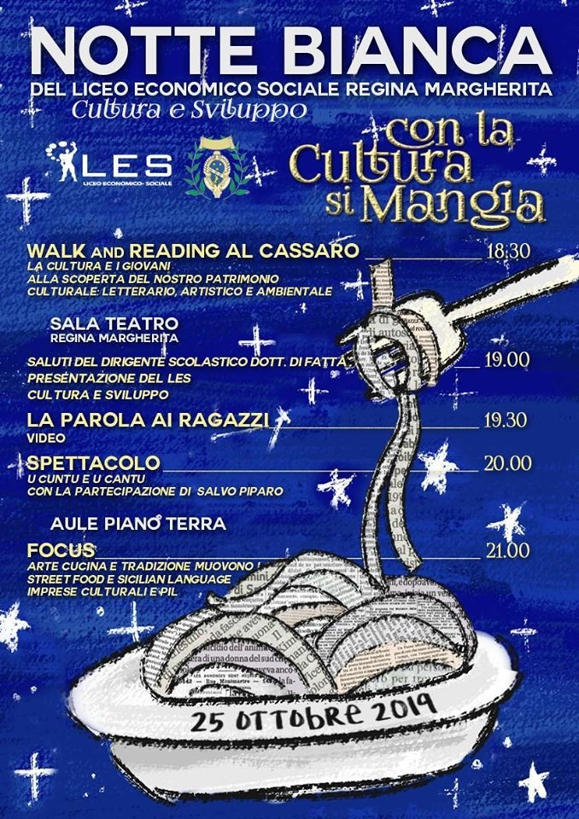
I LUOGHI DELLA CONOSCENZA COME RISORSA PER LO SVILUPPO DEL TERRITORIO: LA BIBLIOTECA COMUNALE DI PALERMO
A cura di: Buscemi Mirko, Mancino Alessandra, Schiazzano Sofia e Spalletta Carlotta . IV D LES

Slide 2
Finalità della ricerca
La ricerca che abbiamo realizzato in occasione della “NOTTE BIANCA LES” vuole indagare il rapporto tra la nostra scuola (plesso Cascino) e il territorio circostante, in particolare il complesso storico-monumentale della Biblioteca Comunale di Palermo.

Slide 4
Spostamento nella sede odierna
1767
1760
Inaugurazione dell’attuale Biblioteca comunale
Inaugurazione della prima Biblioteca comunale di Palermo a Palazzo Pretorio su iniziativa del senato
La Biblioteca nel
TEMPO
1775
2009-2016
1997-2005
Prima ristrutturazione dei locali della Biblioteca comunale
Seconda ristrutturazione

Slide 5
Volevamo capire come tale preziosa risorsa culturale della città fosse considerata dalla popolazione scolastica e, a tal fine, abbiamo pensato di somministrare alle classi ubicate nel plesso Cascino un sondaggio con le seguenti domande:

Slide 6
Conosci dove si trova la Biblioteca Comunale di Palermo?
Vorresti conoscere il patrimonio librario e artistico che custodisce la biblioteca comunale?
Hai consultato libri in Biblioteca?
Conosci i servizi offerti al pubblico?
Hai avuto modo di visitarla?

Slide 7
Secondo te quali servizi dovrebbe offrire una Biblioteca pubblica per potenziare il rapporto con il cittadino e di conseguenza i servizi offerti al territorio?
Tra le risposte ottenute abbiamo evidenziato le seguenti:
Wi-Fi
Non lo so
Non manca nulla
Niente
L’accesso a tutti in ogni momento
“Uscire” per le strade e attirare il lettore con open day e/o dibattiti su un libro.
Caffetteria
Ampi tavoli per studio e lettura
Prese elettriche
Un sistema di ricerca completo
Organizzare visite
Fornire aule dove potersi confrontare su diverse materie
Spazi dedicati alla lettura
Libri più moderni e attuali
Creare un’area tecnologica con computer a disposizione.
Più contenuti multimediali
Presentare progetti per ragazzi e scuole
Organizzare più eventi
Esporsi maggiormente al pubblico

Slide 8
Dalla nostra indagine è emerso che la popolazione statistica intervistata sente il bisogno di una maggiore continuità tra la storia della Biblioteca e l’evoluzione che in essa si è in parte realizzata e che continua a realizzarsi attraverso la tecnologia moderna. La maggior parte dei ragazzi, infatti, ha richiesto una connessione wi-fi e un’aula informatica.

Slide 9
I servizi offerti al pubblico
Tutti i libri della Biblioteca sono consultabili, il wi-fi è libero e gratuito ed è possibile tesserarsi. Sono presenti diverse sale lettura e un’area informatica disponibile per le ricerche online.
Nella sala Amari sono custoditi i manoscritti rari della Biblioteca che l’utente può consultare, solo se munito di guanti di cotone, per lo studio a casa può, invece, richiedere un DVD in HD; il servizio va prenotato dimostrando uno studio in corso e ha un costo contenuto.
È possibile consultare il sito “Librarsi Palermo” e trovare i libri pubblicati in bassa risoluzione.
Si effettuano anche visite guidate nei locali della Biblioteca, i volumi della collezione sono circa 400.000 di cui 250.000 antichi.
Sono molte le idee in fase di progettazione che la Biblioteca vorrebbe realizzare per andare incontro alle esigenze del pubblico.

Slide 10
BIBLIOTECA E LAVORO:
La valorizzazione della città parte da modelli economici nuovi
La chiesa cinquecentesca di San Michele Arcangelo, annessa alla biblioteca dal 1870, custodisce un fondo di circa 40.000 volumi provenienti dagli “Ordini religiosi soppressi”, catalogati velocemente in base ad argomento, data e luogo di provenienza. Il fondo ha urgente bisogno di un intervento di restauro e di un inventario ragionato.
È interessante vedere come antico e moderno si abbraccino, coniugando “storia e progetto” attraverso la valorizzazione dell’esistente con l’intervento del contemporaneo.

Slide 11
CONCLUSIONI
In generale ci siamo resi conto che:
Il 70% degli alunni del plesso Cascino ignora il grande patrimonio storico, artistico e architettonico custodito all’interno della Biblioteca comunale di Palermo e più in generale il più ampio patrimonio lasciato di gesuiti alla città.
L’83% degli studenti non ha mai consultato un libro nei locali della Biblioteca comunale.
L’87% non conosce i servizi offerti al pubblico.
A questi dati, a nostro avviso assai negativi, bisogna però aggiungere una nota positiva che l'85% dei partecipanti vorrebbe conoscere il grande patrimonio librario e artistico della Biblioteca e sente il bisogno di una maggiore continuità tra la storia della Biblioteca e l'evoluzione che in essa si è in parte realizzata attraverso la tecnologia moderna. La maggior parte dei ragazzi ha, infatti, richiesto una connessione wi-fi e un'aula informatica.
In data 8.10.2019 la nostra classe ha avuto modo di fare una visita guidata della Biblioteca durante l'ora di Storia dell'Arte con il prof. Faranda.

Slide 12
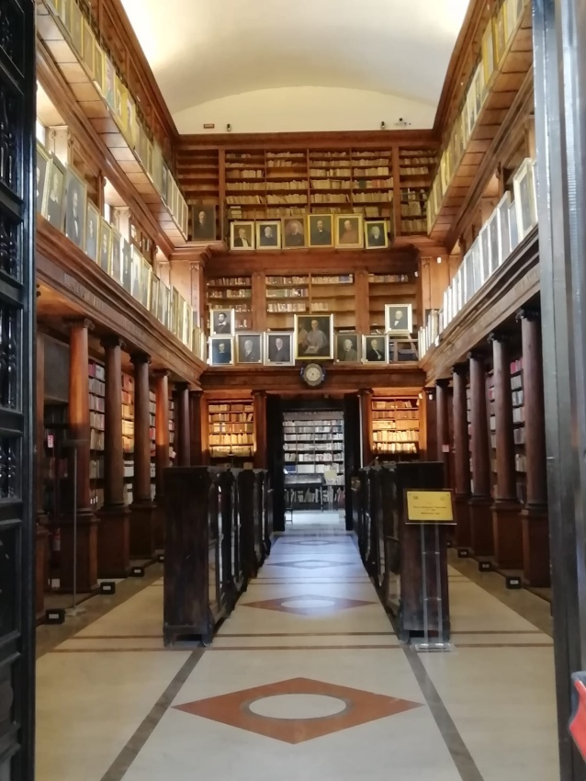
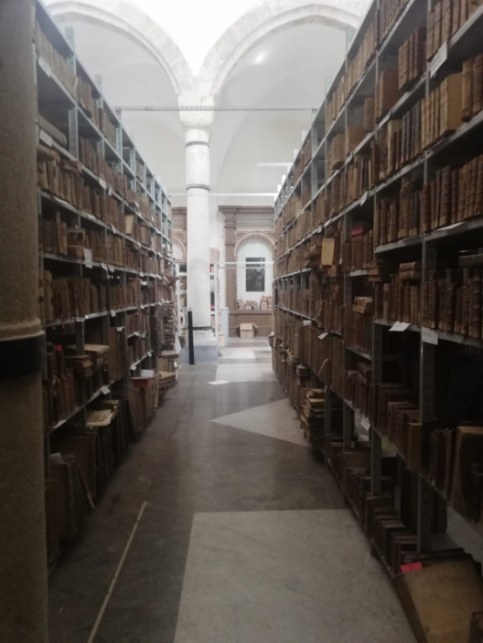
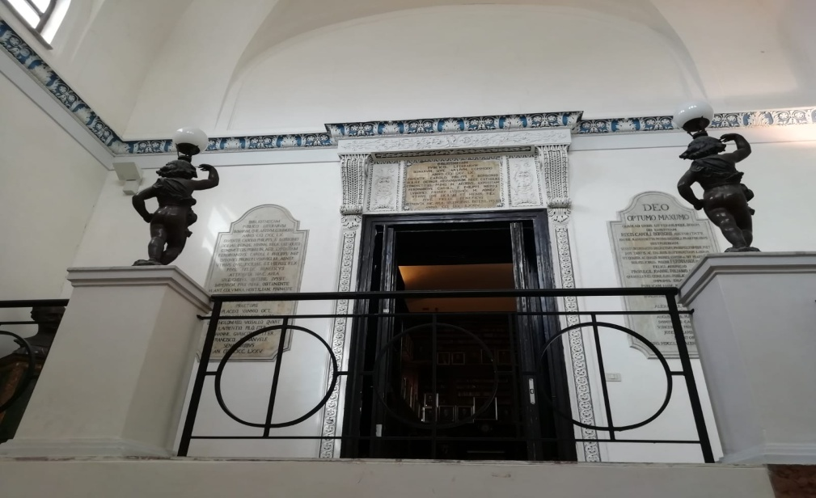
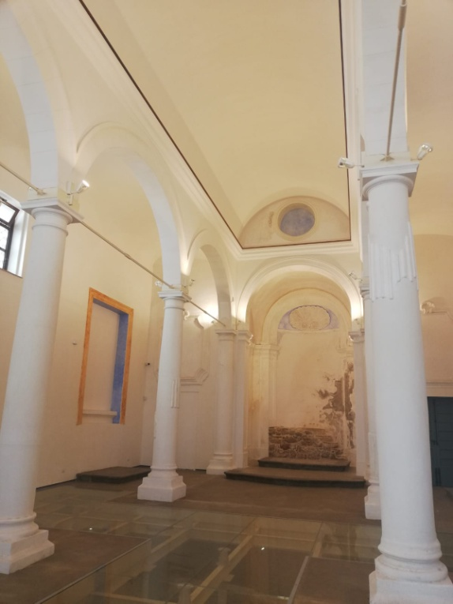
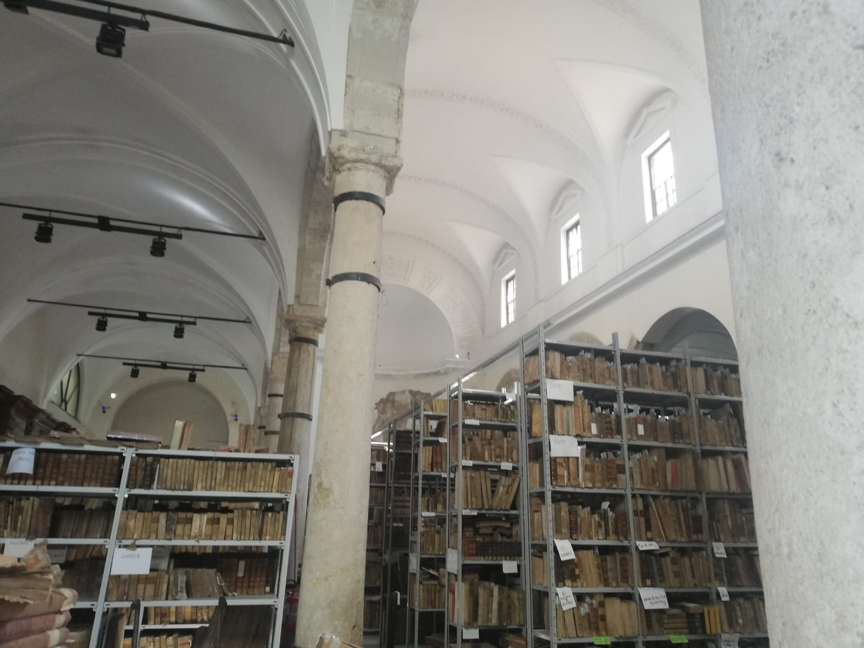

Slide 13
Per esigenze organizzative siamo stati divisi in due gruppi e con le guide abbiamo visitato i diversi ambienti in cui si sviluppa la Biblioteca. Per la maggioranza dei presenti era la prima visita in Biblioteca e l'occasione ci ha permesso di riflettere sulla bellezza dei luoghi visitati, quindi non solo sul contenuto ma anche sul contenitore (ex complesso gesuitico di Casa Professa).

Slide 14
Con riferimento al tema individuato quest'anno per la Notte Bianca LES "CULTURA E SVILUPPO" crediamo che, soprattutto per Palermo, non possa esserci Cultura che non sia saldamente ancorata alla storia e alle tradizioni dei luoghi. Siamo convinti che solo un'adeguata conoscenza e fruizione dei "Tesori della Città" possa agevolare quel processo di crescita e di presa in carico utile per la formazione consapevole delle nuove generazioni.
Opportuno ricordare in questa sede che in data 3 luglio 2015 il World Heritage Committee, nel corso della 39° riunione annuale tenutasi a Bonn, in Germania, ha deciso di iscrivere nella World Heritage List il sito seriale “Palermo Arabo-Normanna e le Cattedrali di Cefalù e Monreale”, che è diventato il cinquantunesimo sito UNESCO italiano e ha confermato il primato dell’Italia quale nazione con il maggior numero di siti patrimonio mondiale dell’umanità e, tra le regioni italiane, il primato della Sicilia.
Grazie a tale riconoscimento anche Palermo sembra avvicinarsi sempre più agli standard qualitativi europei divenendo una meta turistica molto frequentata da stranieri.

Slide 15
Attività come «Le vie dei tesori», possono contribuire a sviluppare cultura ed economia?
L’influenza di queste «best pratices» sul territorio, secondo noi, sono ben rappresentate dall’esperienza di Davide Tencati: un turista arrivato a Palermo lo scorso Settembre con l’intento di fermarsi solo un paio di giorni per poi restare circa un mese, affascinato dalla città, dai suoi abitanti e dai suoi monumenti.
Attività come questa, volte alla riscoperta del nostro patrimonio, possono rappresentare un momento di crescita collettiva, oltre ad essere un’opportunità per creare nuovi indotti economici e nuovi posti di lavoro.

Slide 16
Tali processi di sviluppo culturale ed economico hanno altresì generato ulteriori e significativi miglioramenti nel settore della sicurezza pubblica, garantendo un migliore controllo del territorio da parte delle Forze dell'Ordine.
Completiamo questa breve presentazione con le parole del giudice Paolo Borsellino che proprio nel chiostro della nostra monumentale Biblioteca Comunale tenne il suo ultimo incontro pubblico:
“Palermo non mi piaceva, per questo ho imparato ad amarla. Perché il vero amore consiste nell'amare ciò che non ci piace per poterlo cambiare”

Slide 17
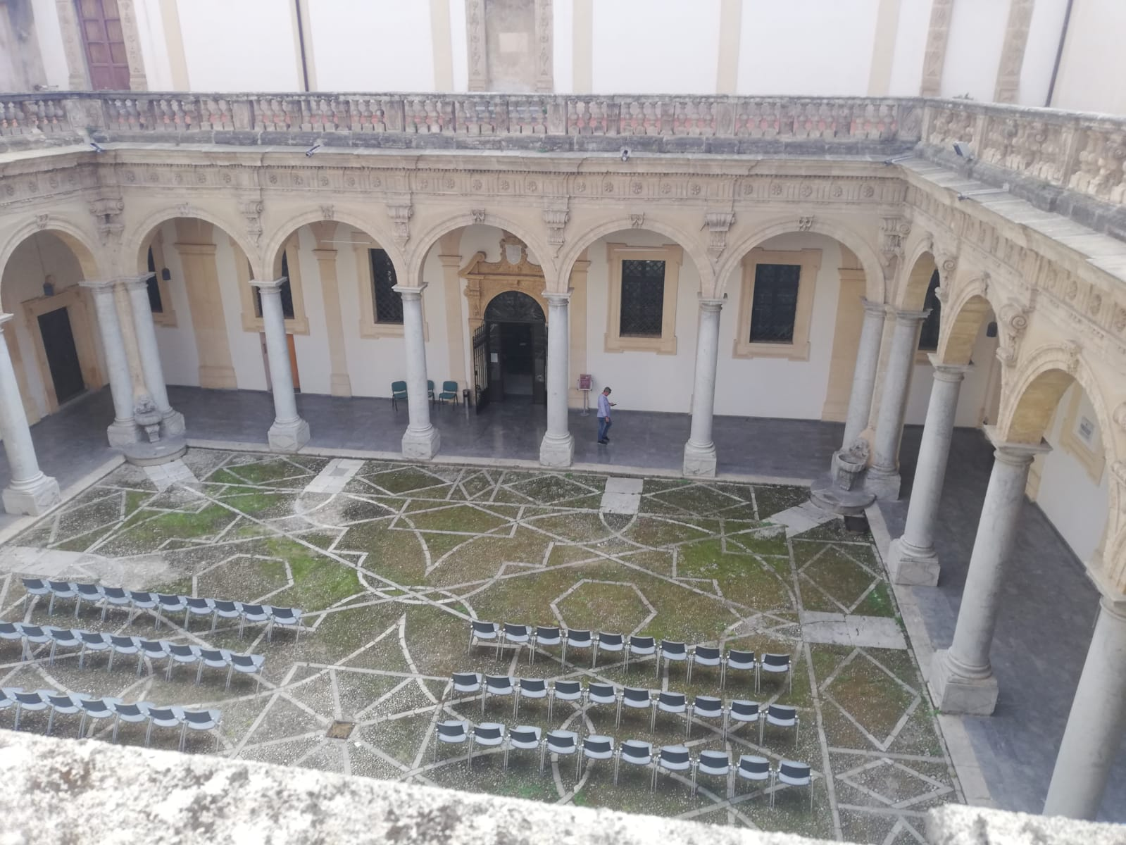
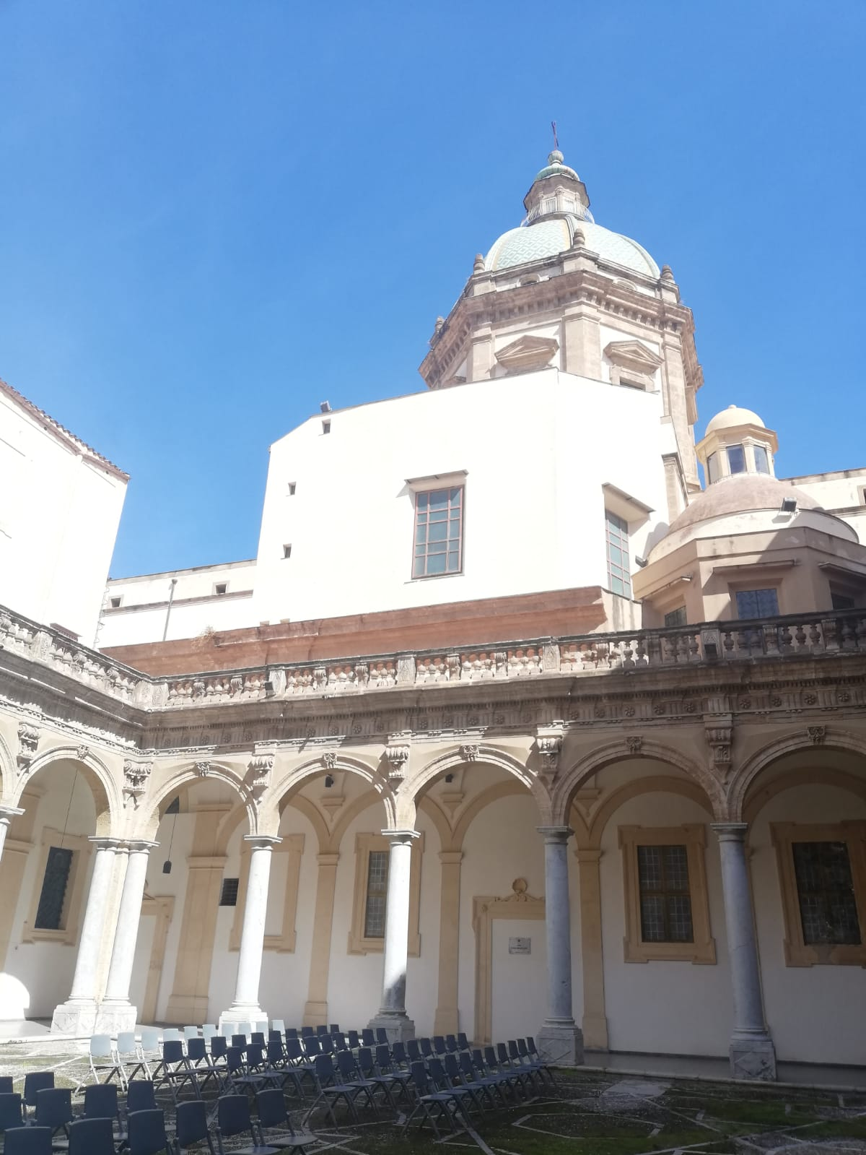
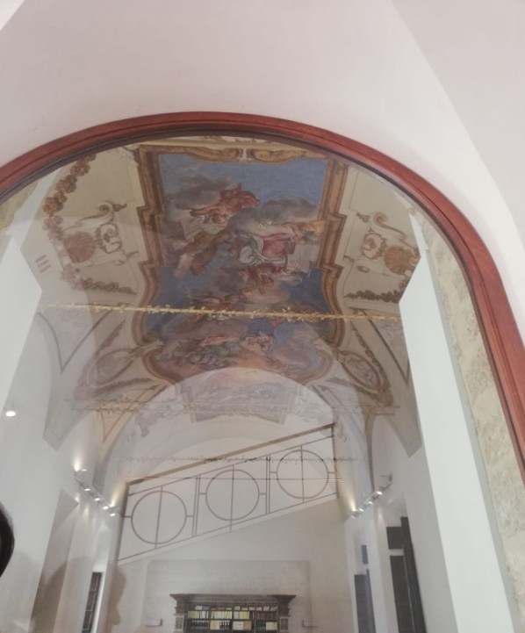
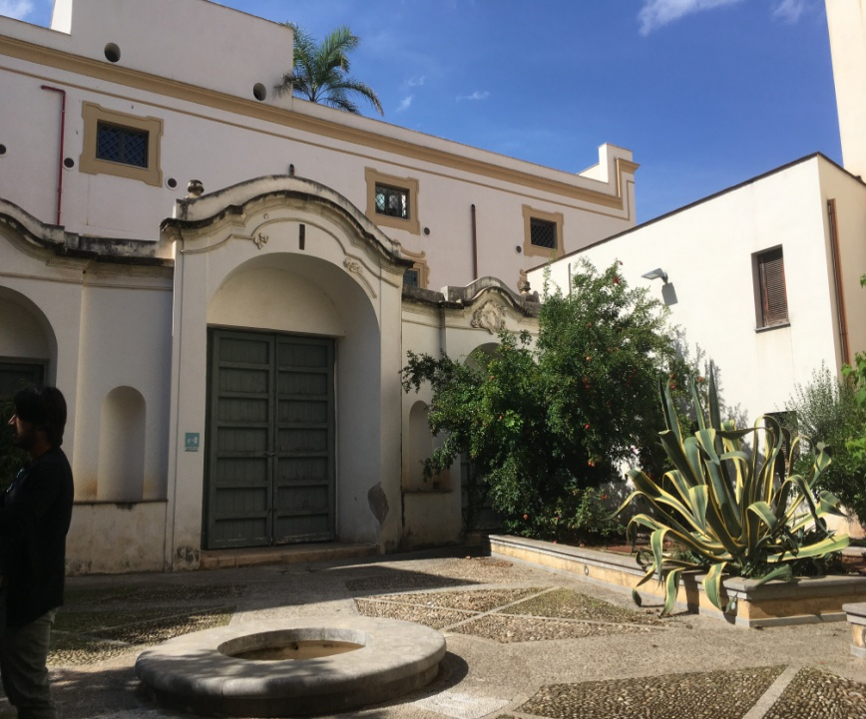

Slide 18
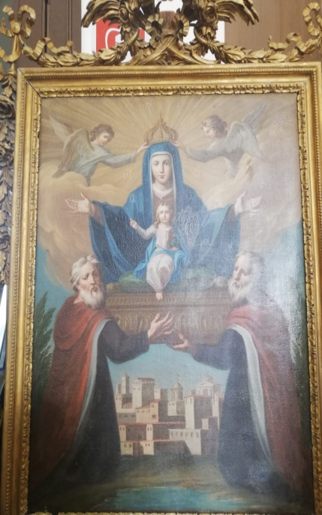
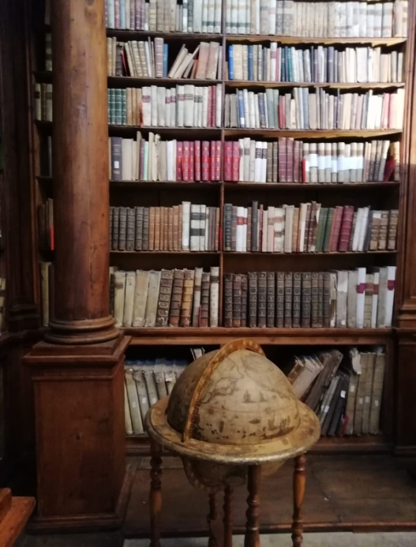
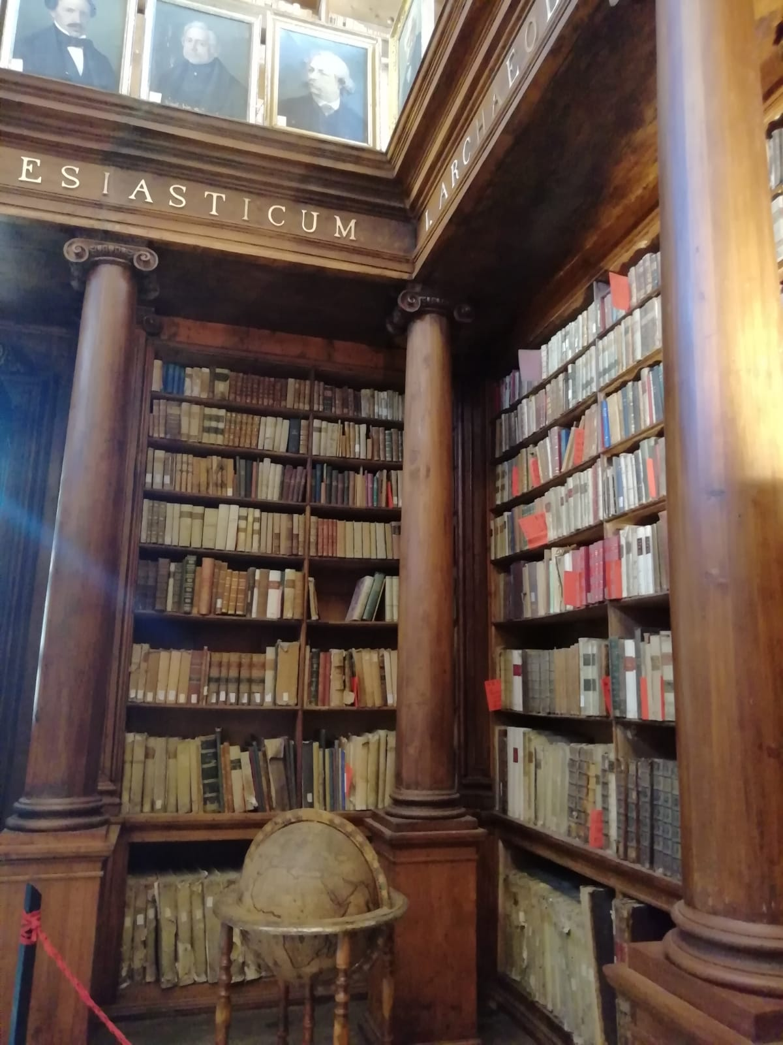
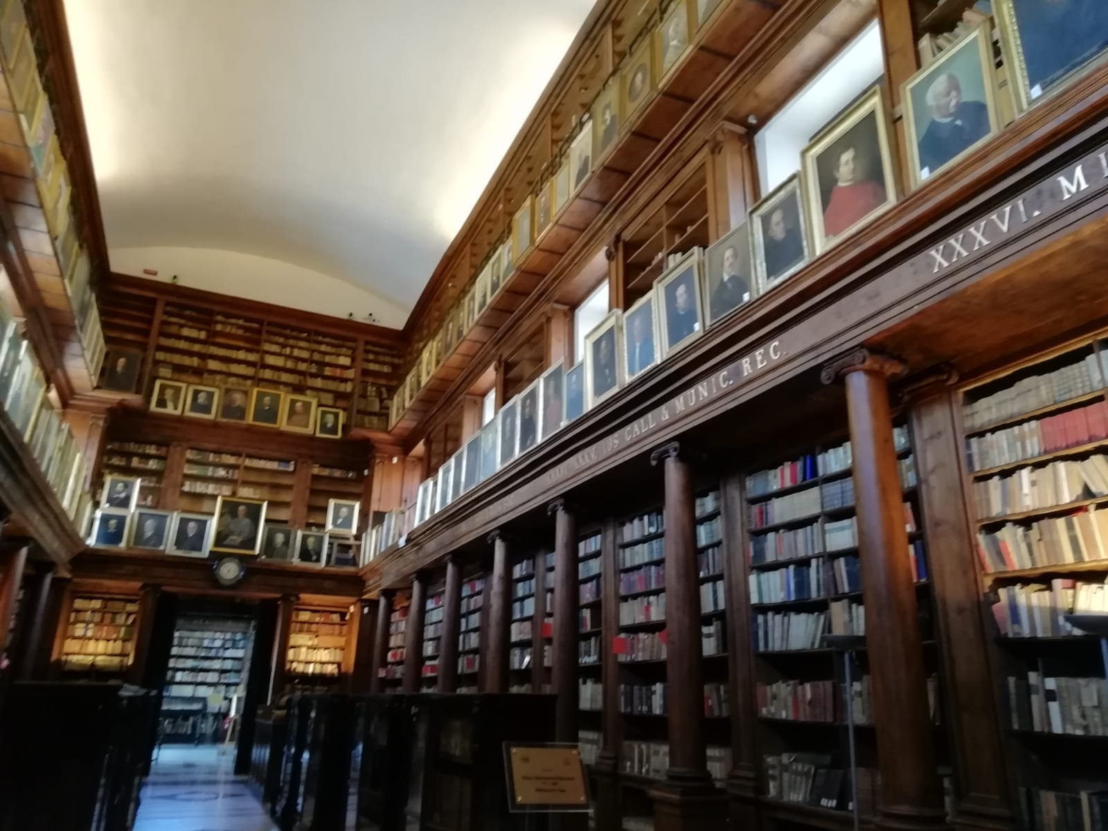

Slide 19
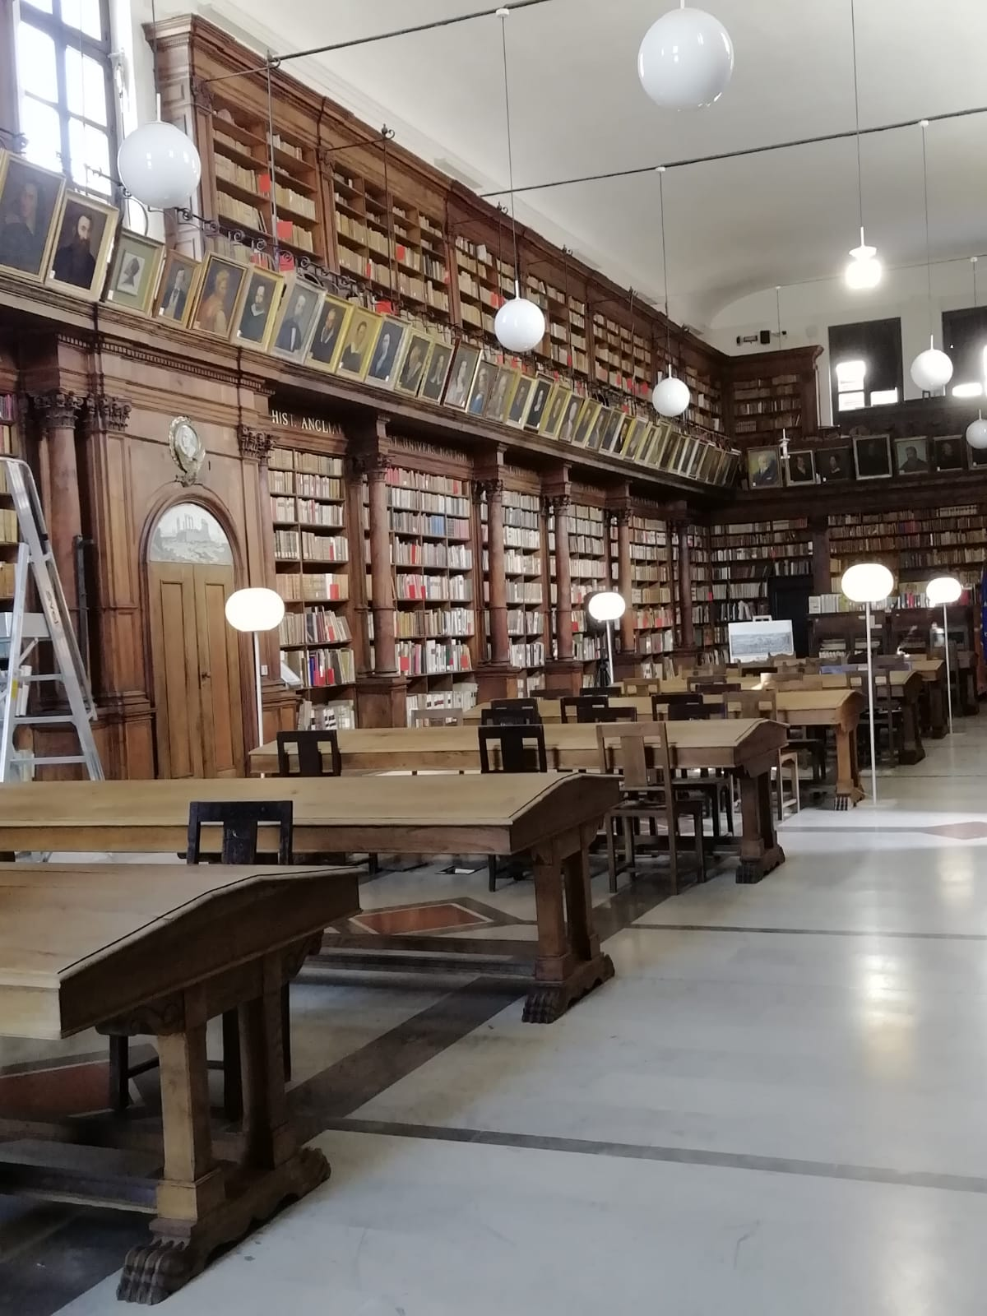
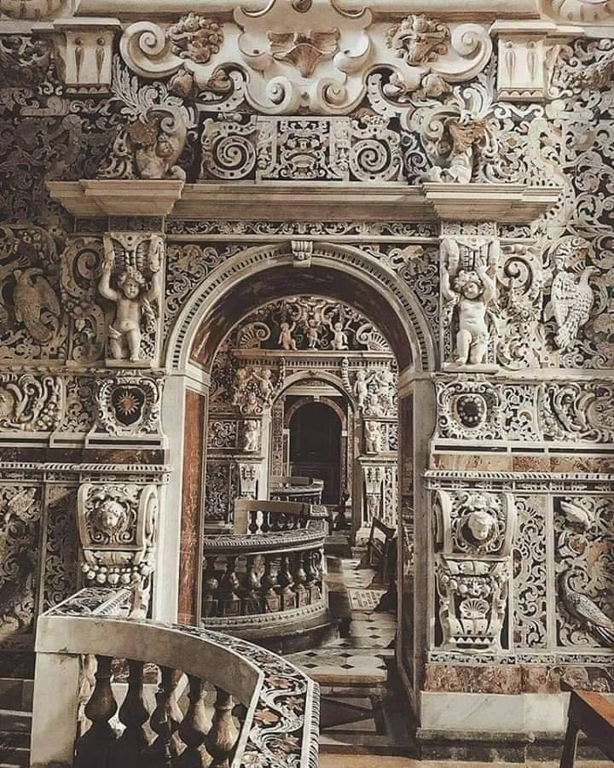

Slide 20
Si ringraziano i docenti del C.d.C., in particolare i professori Di Maio e Faranda che ci hanno guidato nella realizzazione della ricerca.
Gli alunni:
SCHIAZZANO SOFIA, MANCINO ALESSANDRA, SPALLETTA CARLOTTA, BUSCEMI MIRKO.

